Slide 1





Slide 2


Slide 3


Em có suy nghĩ gì về tinh thần tự học?
Tinh thần tự học là một đức tính tốt đẹp của con người. Tinh thần tự học là ý thức tự rèn luyện tích cực để thu nhận kiến thức và hình thành kỹ năng cho bản thân.

Slide 4


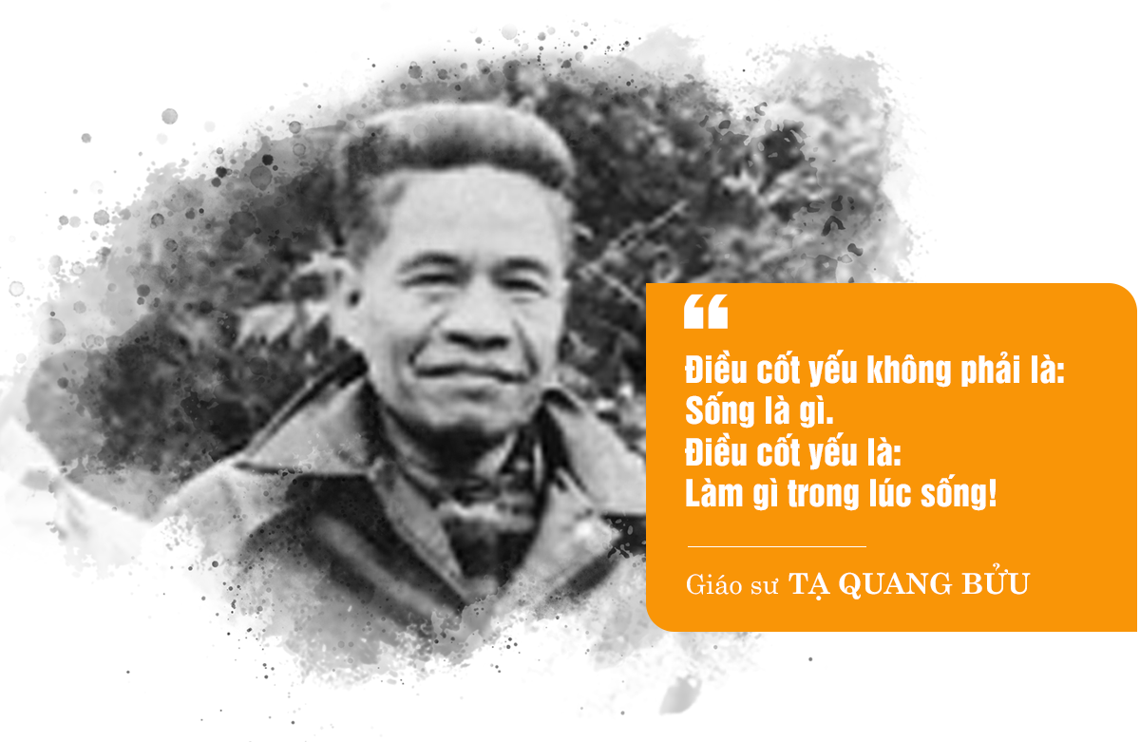



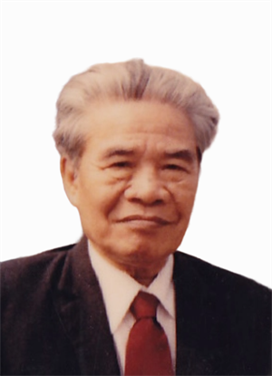

Tiếng Việt
Notes:
Bài đọc “Tấm gương tự học” là câu chuyện giới thiệu một tấm gương sáng Tạ Quang Bửu về ý chí, tinh thần tự học. Tạ Quang Bửu là một tấm gương tự học tiêu biểu. Ông là một nhà giáo dục, nhà quân sự, ngoại giao nổi tiếng ở Việt Nam. Ông là tấm gương sáng của tinh thần tự học.

Slide 5










Slide 6


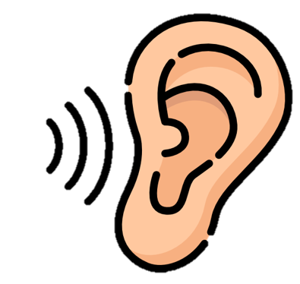
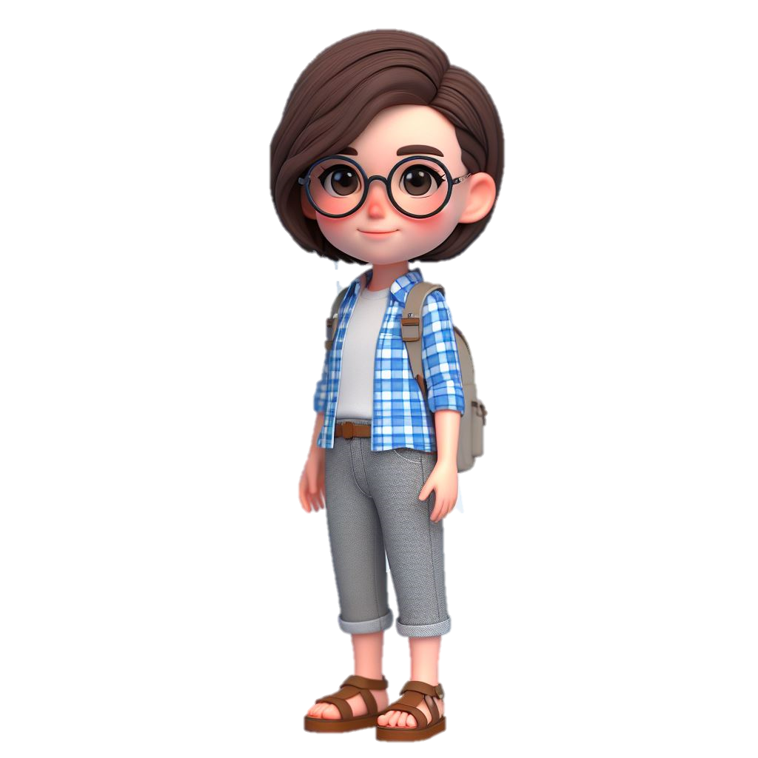



Mắt dõi
Tai nghe
Tay dò

Slide 7
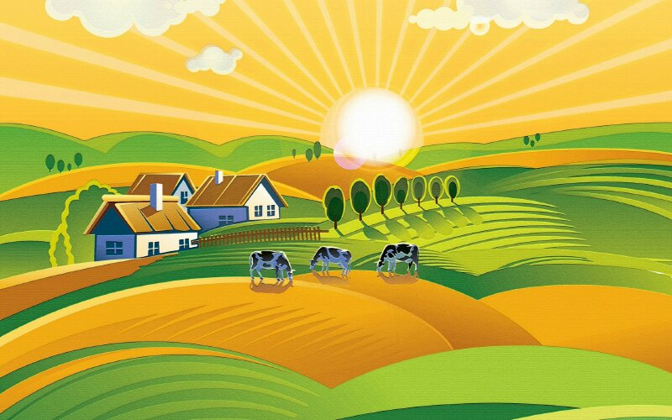
Tạ Quang Bửu sinh ra trong một gia đình nhà nho ở Nghệ An. Ông là nhà khoa học và nhà giáo dục đa tài, uyên bác hiếm có.
Con đường đến với thành công của Tạ Quang Bửu rất giản dị: tự học, học suốt đời và học say mê. Ông có thói quen đọc sách ở mọi lúc, mọi nơi, đọc rất nhanh và nhớ rất lâu. Có lần, ngồi trên lưng ngựa, mải đọc sách, ông ngã tòm xuống suối. Tất cả những ai ở bên ông đều khâm phục khả năng tự học của ông. Ông học từ lúc còn trẻ đến lúc cuối đời, ngay cả khi đau ốm.
Tạ Quang Bửu còn là tấm gương của việc học toàn diện. Ông xuất sắc ở nhiều lĩnh vực: toán, lí, hoá, sinh, triết học,... đặc biệt là ngoại ngữ. Ông sử dụng thành thạo tiếng Anh, Pháp, Đức, Ba Lan; có thể đọc hiểu tiếng Nga, Trung, Hy Lạp cổ và La-tinh. Chỉ tự học tiếng Nga trong ba tháng mà ông đã có thể dịch trôi chảy các tài liệu quân sự tiếng Nga. Ông giúp Bác Hồ soạn thảo những bức công hàm bằng tiếng Anh, nhiều lần cùng Bác tiếp các chính khách nước ngoài. Ông được nhận xét là nói tiếng Anh “hoàn hảo đến mức người Anh phải kinh ngạc”. Ngoài ra, ông còn có hiểu biết sâu rộng về âm nhạc, hội hoạ, kiến trúc, thể thao,... Ông luôn tranh thủ thời gian tự học, để thoả mãn niềm đam mê của mình. Nhiều người coi ông là “Lê Quý Đôn thời nay”.
Tên của Tạ Quang Bửu được đặt cho các con phố ở Hà Nội, Thành phố Hồ Chí Minh, Huế, Đà Nẵng,... Ở Việt Nam, có một giải thưởng dành cho các nhà khoa học xuất sắc mang tên ông – Giải thưởng Tạ Quang Bửu.
(Phan Sơn tổng hợp)

Slide 8

Bài tập đọc được chia làm mấy đoạn
Bài tập đọc được chia làm mấy đoạn?
Đoạn 1: Từ đầu đến uyên bác hiếm có.
Đoạn 2: Tiếp theo đến … khi đau ốm.
Đoạn 3: Tiếp theo đến … Lê Quý Đôn thời nay.
Đoạn 4: Phần còn lại.

Slide 9

công hàm
ngã tòm xuống suối
chính khách

Slide 10
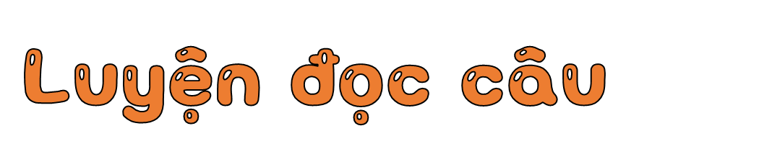
Chỉ tự học tiếng Nga trong ba tháng/ mà ông thể dịch trôi chảy/ các tài liệu quân sự tiếng Nga//Ông giúp Bác Hồ/ soạn thảo những bức công hàm bằng tiếng Anh//….

Slide 11

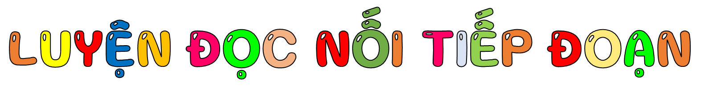
ĐOẠN 1
Tạ Quang Bửu sinh ra trong một gia đình nhà nho ở Nghệ An. Ông là nhà khoa học và nhà giáo dục đa tài, uyên bác hiếm có.
Notes:
HS nêu từ khó xong GV gõ ngay từ đó trên BÀI GIẢNG ĐANG TRÌNH CHIẾU luôn mà không cần phải thoát ra. (CLICK CHUỘT VÀO KHUNG TỪ KHÓ ĐỌC VÀ GÕ)

Slide 12
ĐOẠN 2
Con đường đến với thành công của Tạ Quang Bửu rất giản dị: tự học, học suốt đời và học say mê. Ông có thói quen đọc sách ở mọi lúc, mọi nơi, đọc rất nhanh và nhớ rất lâu. Có lần, ngồi trên lưng ngựa, mải đọc sách, ông ngã tòm xuống suối. Tất cả những ai ở bên ông đều khâm phục khả năng tự học của ông. Ông học từ lúc còn trẻ đến lúc cuối đời, ngay cả khi đau ốm.
Notes:
HS nêu từ khó xong GV gõ ngay từ đó trên BÀI GIẢNG ĐANG TRÌNH CHIẾU luôn mà không cần phải thoát ra. (CLICK CHUỘT VÀO KHUNG TỪ KHÓ ĐỌC VÀ GÕ)

Slide 13
ĐOẠN 3
Tạ Quang Bửu còn là tấm gương của việc học toàn diện. Ông xuất sắc ở nhiều lĩnh vực: toán, lí, hoá, sinh, triết học,... đặc biệt là ngoại ngữ. Ông sử dụng thành thạo tiếng Anh, Pháp, Đức, Ba Lan; có thể đọc hiểu tiếng Nga, Trung, Hy Lạp cổ và La-tinh. Chỉ tự học tiếng Nga trong ba tháng mà ông đã có thể dịch trôi chảy các tài liệu quân sự tiếng Nga. Ông giúp Bác Hồ soạn thảo những bức công hàm bằng tiếng Anh, nhiều lần cùng Bác tiếp các chính khách nước ngoài. Ông được nhận xét là nói tiếng Anh “hoàn hảo đến mức người Anh phải kinh ngạc”. Ngoài ra, ông còn có hiểu biết sâu rộng về âm nhạc, hội hoạ, kiến trúc, thể thao,... Ông luôn tranh thủ thời gian tự học, để thoả mãn niềm đam mê của mình. Nhiều người coi ông là “Lê Quý Đôn thời nay”.
Notes:
HS nêu từ khó xong GV gõ ngay từ đó trên BÀI GIẢNG ĐANG TRÌNH CHIẾU luôn mà không cần phải thoát ra. (CLICK CHUỘT VÀO KHUNG TỪ KHÓ ĐỌC VÀ GÕ)

Slide 14
ĐOẠN 4
Tên của Tạ Quang Bửu được đặt cho các con phố ở Hà Nội, Thành phố Hồ Chí Minh, Huế, Đà Nẵng,... Ở Việt Nam, có một giải thưởng dành cho các nhà khoa học xuất sắc mang tên ông – Giải thưởng Tạ Quang Bửu.
Notes:
HS nêu từ khó xong GV gõ ngay từ đó trên BÀI GIẢNG ĐANG TRÌNH CHIẾU luôn mà không cần phải thoát ra. (CLICK CHUỘT VÀO KHUNG TỪ KHÓ ĐỌC VÀ GÕ)

Slide 15


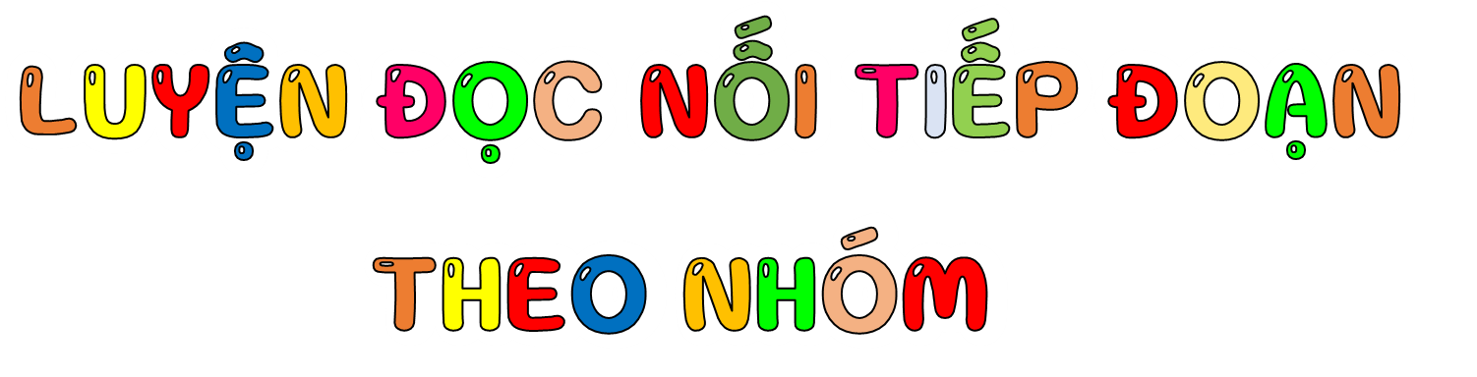


Hoạt động
Yêu cầu
Tiêu chí đánh giá
Phân công đọc theo đoạn.
Tất cả thành viên đều đọc.
Giải nghĩa từ cùng nhau.
1. Đọc đúng.
2. Đọc to rõ.
3. Ngắt nghỉ đúng chỗ.

Slide 16

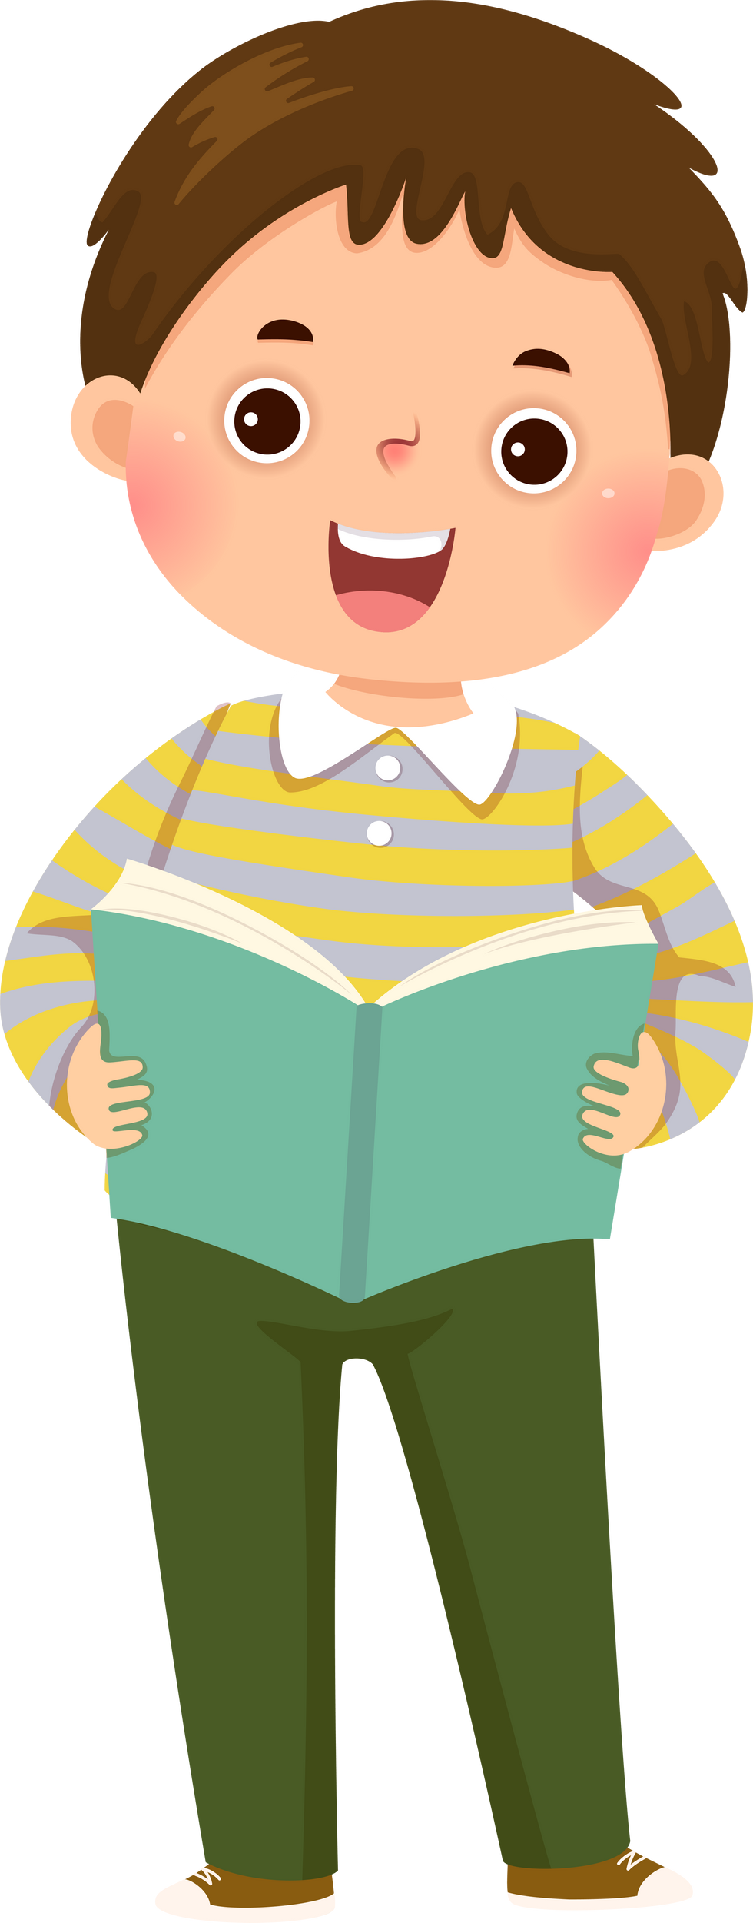

Hoạt động
Tiêu chí đánh giá
1. Đọc đúng.
2. Đọc to rõ.
3. Ngắt nghỉ đúng chỗ.

Slide 17
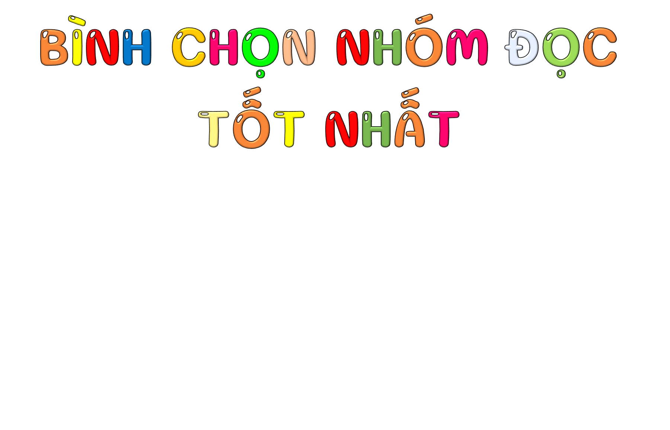
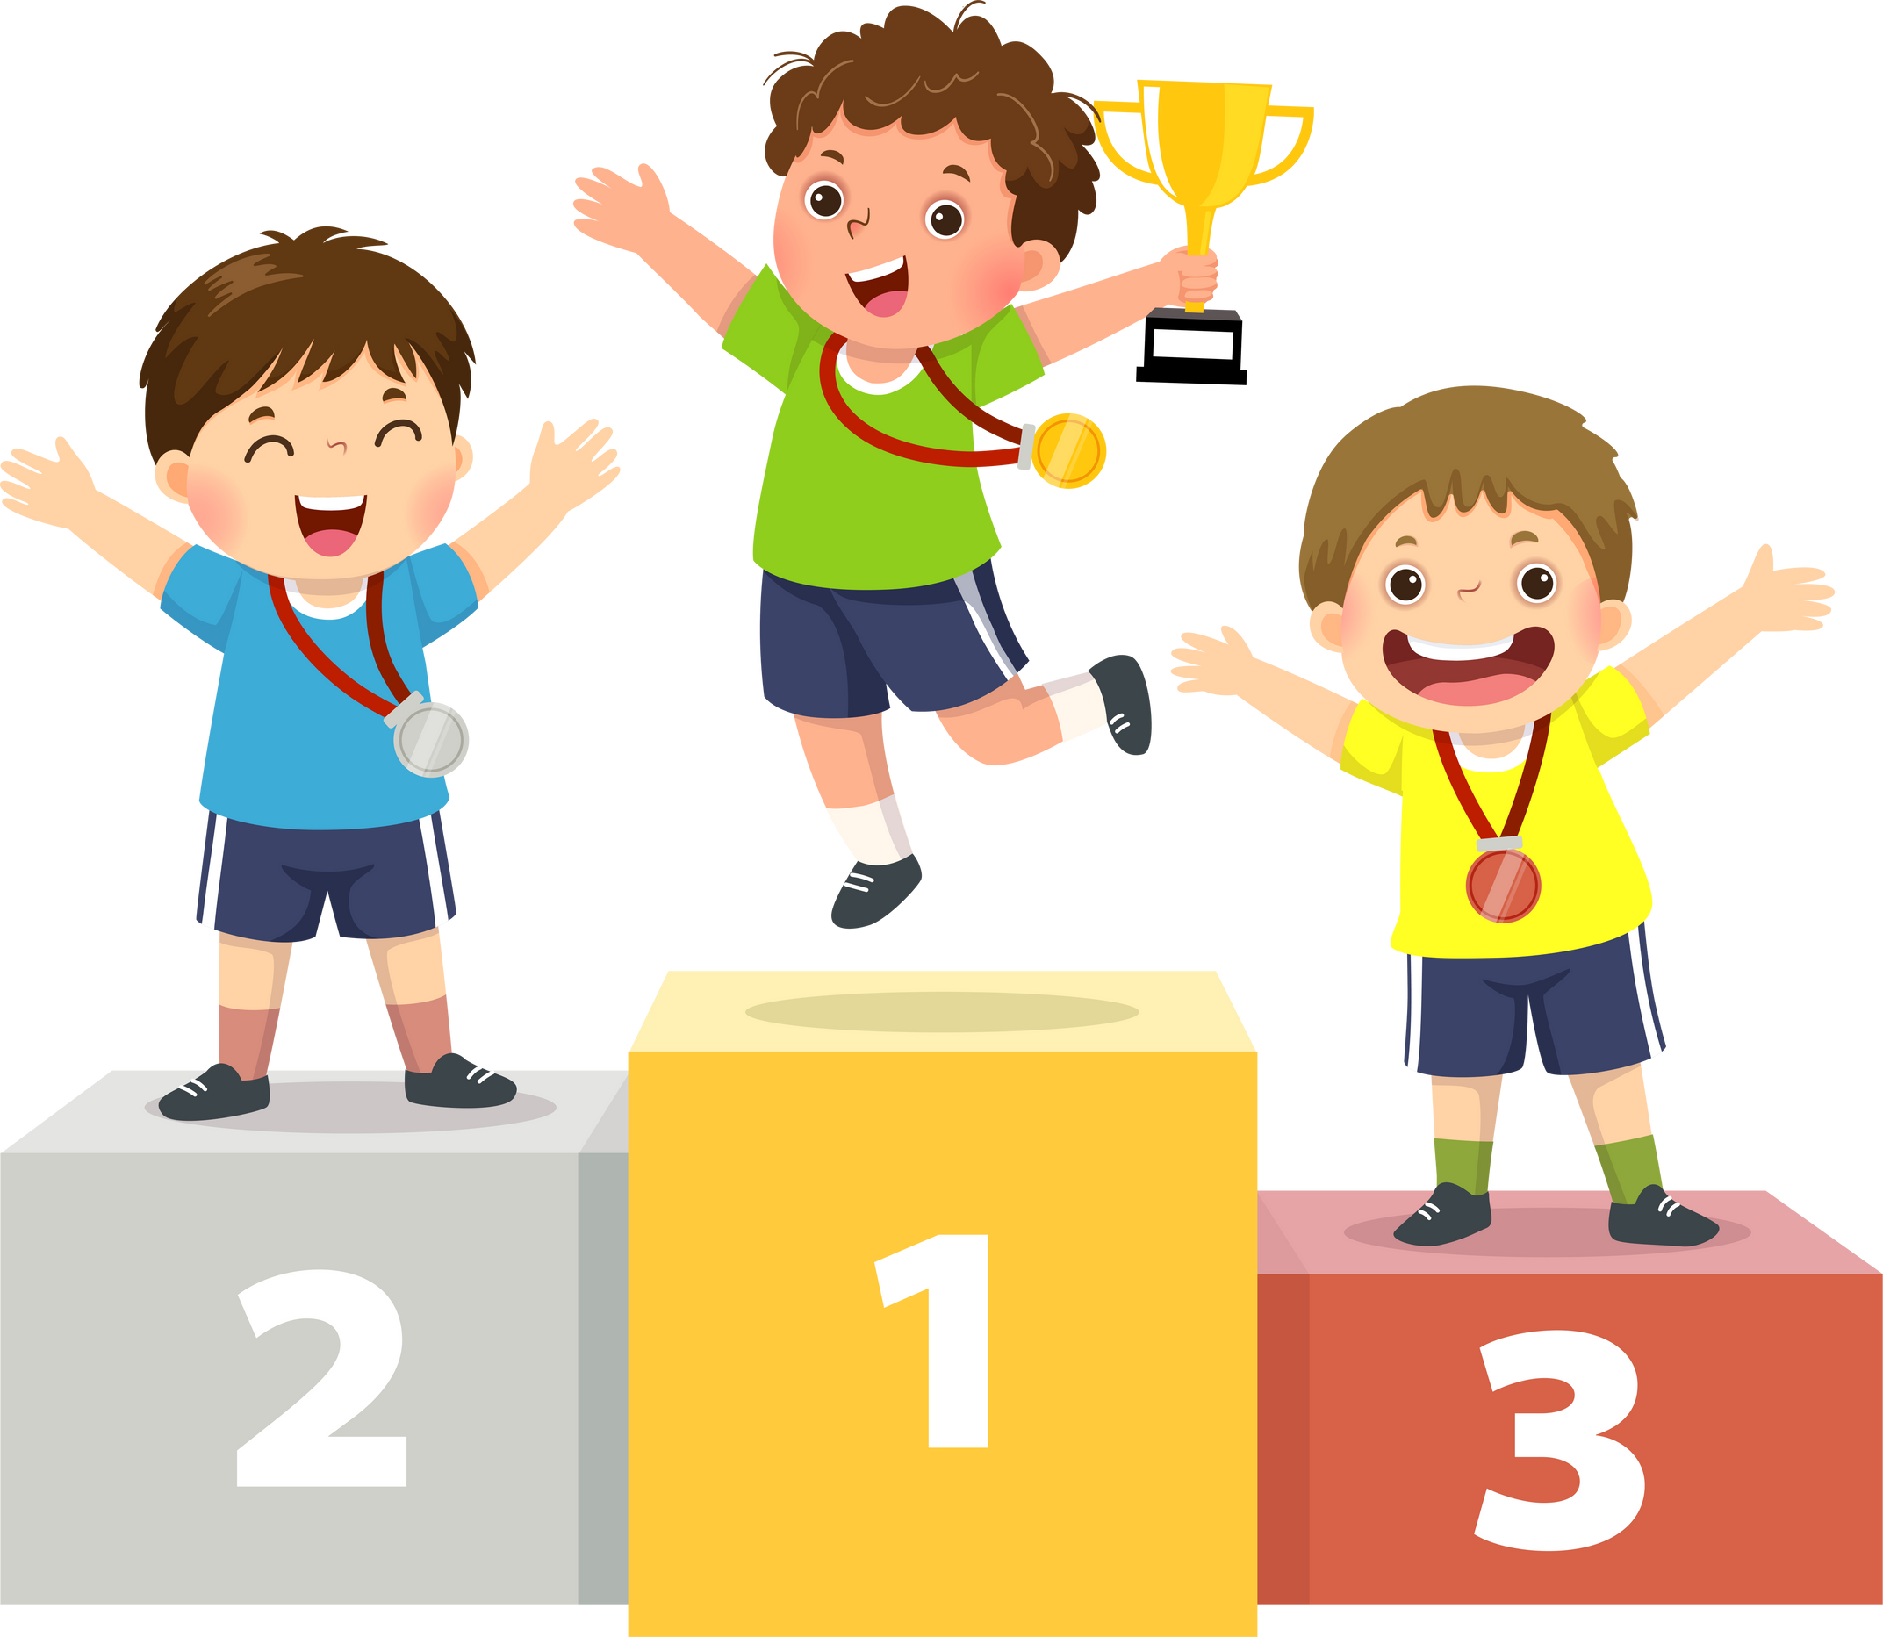


Slide 18


Slide 19


công hàm: công văn ngoại giao của nước này gửi cho nước khác.

Slide 20
chính khách: (còn gọi là nhà chính trị hay chính trị gia) là một người tham gia trong việc gây ảnh hưởng tới chính sách công và ra quyết định.

Slide 21

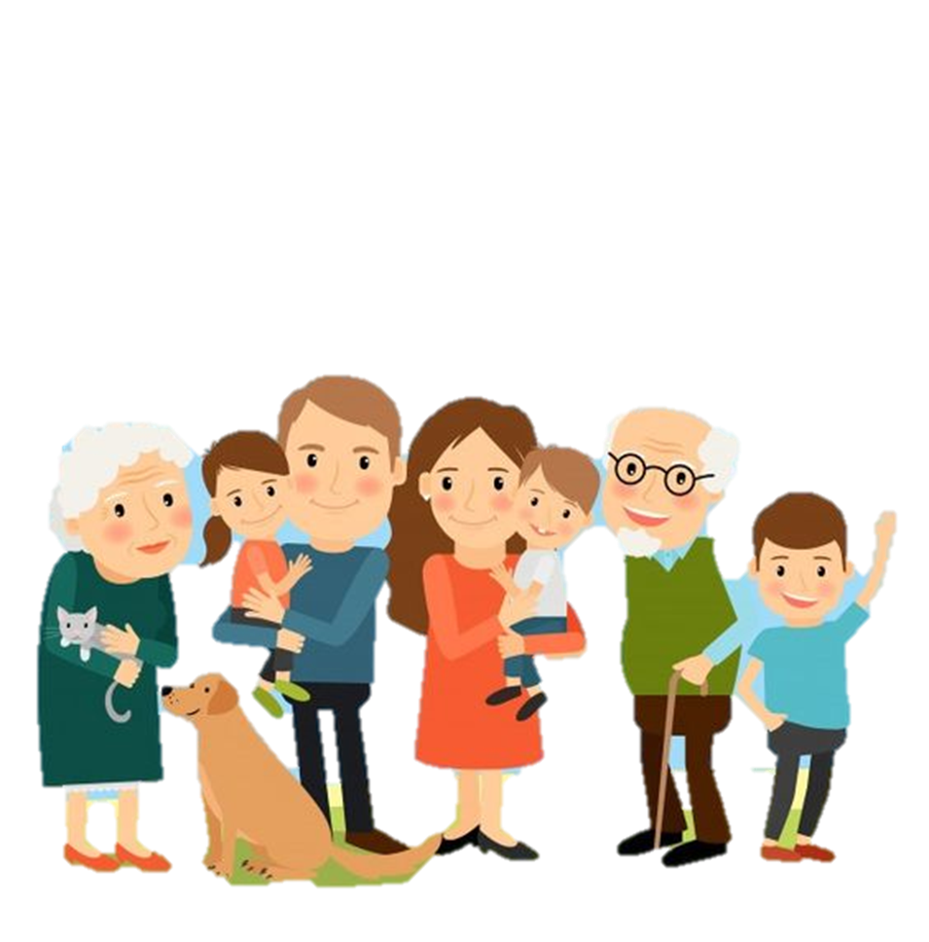
Câu 1
Đoạn văn thứ nhất giới thiệu điều gì về Tạ Quang Bửu?
Đoạn văn thứ nhất giới thiệu về quê quán và gia đình Tạ Quang Bửu, đồng thời giới thiệu khái quát về sự nghiệp của ông.

Slide 22
Rút ra ý đoạn 1:
Giới thiệu xuất thân Tạ Quang Bửu.

Slide 23

Câu 2
Những chi tiết nào cho thấy Tạ Quang Bửu là tấm gương tự học, học suốt đời và học say mê?
Biểu hiện trước hết của việc tự học đó là Tạ Quang Bửu rất chăm đọc sách: đọc sách ở mọi lúc, mọi nơi, đọc nhanh và nhớ lâu; đã từng vì mải đọc sách mà ngã xuống suối; tự học tiếng Nga chỉ trong 3 tháng mà dịch tiếng Nga rất giỏi; luôn tranh thủ thời gian đọc sách,...
Biểu hiện của việc học suốt đời và say mê thể hiện ở chi tiết: ông học từ lúc còn trẻ đến lúc cuối đời, cả khi đau ốm; giỏi ở nhiều lĩnh vực,...

Slide 24
Rút ra ý đoạn 2:
Tạ Quang Bửu là người ham học.

Slide 25
Câu 3
Theo em, vì sao Tạ Quang Bửu nhiều lần được cùng Bác Hồ tiếp các chính khách nước ngoài?
Tạ Quang Bửu nhiều lần được cùng Bác Hồ tiếp các chính khách nước ngoài vì ông rất giỏi ngoại ngữ.

Slide 26
Câu 4
Sự đa tài, uyên bác của Tạ Quang Bửu được thể hiện như thế nào?
Ông xuất sắc ở nhiều lĩnh vực: toán, lí, hoá, sinh, triết học, đặc biệt là ngoại ngữ. Ông còn có hiểu biết sâu rộng về âm nhạc, hội hoạ, kiến trúc, thể thao,... Ông được coi là “Lê Quý Đôn thời nay”

Slide 27
Rút ra ý đoạn 3:
Tạ Quang Bửu là người tài hoa.

Slide 28
Câu 5
Tài năng, công lao của Tạ Quang Bửu được ghi nhận thế nào?
Tài năng, công lao của Tạ Quang Bửu được ghi nhận qua việc lấy tên ông để đặt tên cho các con phố ở nhiều thành phố trên cả nước; lấy tên ông đặt cho tên một giải thưởng trao cho những nhà khoa học xuất sắc,...

Slide 29
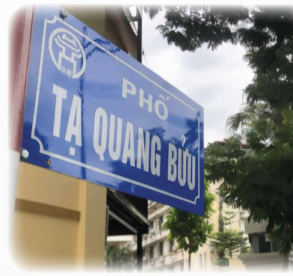
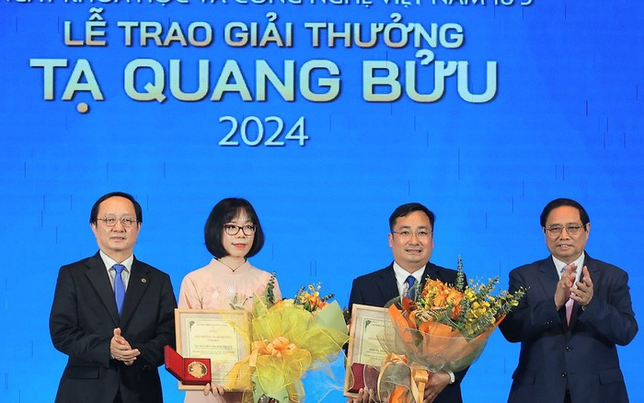

Slide 30
Rút ra ý đoạn 4:
Sức ảnh hưởng của Tạ Quang Bửu.

Slide 31

NỘI DUNG BÀI HỌC
Bài đọc cho thấy tài năng, công lao và nhân cách của giáo sư Tạ Quang Bửu – một tấm gương sáng để mọi người noi theo.

Slide 32


Slide 33
Câu 1
Dựa vào gợi ý, tìm nghĩa cho mỗi từ dưới đây:
chính khách
chính phủ
chính khoá
a. Chương trình học tập chính thức, bắt buộc.
b. Người chuyên hoạt động chính trị, khá nổi tiếng.
c. Cơ quan hành chính nhà nước cao nhất.

Slide 34

Câu 2
Chọn các từ ở bài tập 1 để hoàn thiện các câu dưới đây:
a. Nhiều chính khách quốc tế đã có mặt tại hội nghị này.
b. Chính phủ các nước phải đảm bảo mọi quyền lợi cho trẻ em.
c. Một số hoạt động trải nghiệm sẽ được tổ chức ngoài giờ học chính khoá.

Slide 35

TẠM BIỆT VÀ HẸN GẶP LẠI
TẠM BIỆT VÀ HẸN GẶP LẠI

